Slide 1
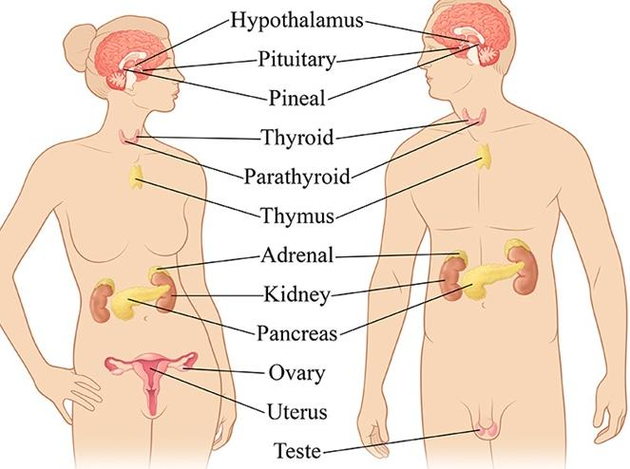
Hormony
  Tvorba v endokrinních žlázách
  Přenos krevní cestou na místo určení
  Velmi nízké koncentrace
  Specifické ovlivnění určitých buněk nebo orgánů

Slide 2
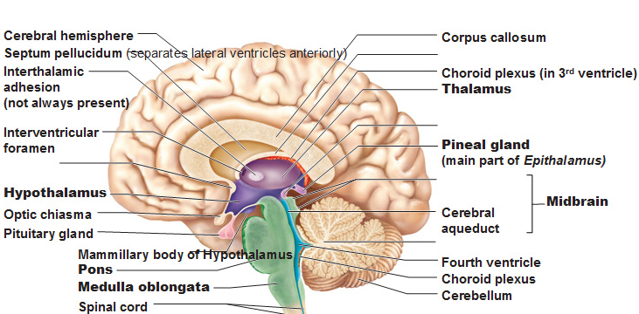
Onemocnění hypotalamu
Nádory
Zánětlivé procesy
Traumata
Vaskulární léze
Genetické a vývojové vady
Klinický obraz
Příznaky z postižení příslušných hypotalamem řízených endokrinních žláz
Dg: klinická, biochemická, morfologická, genetická

Slide 3
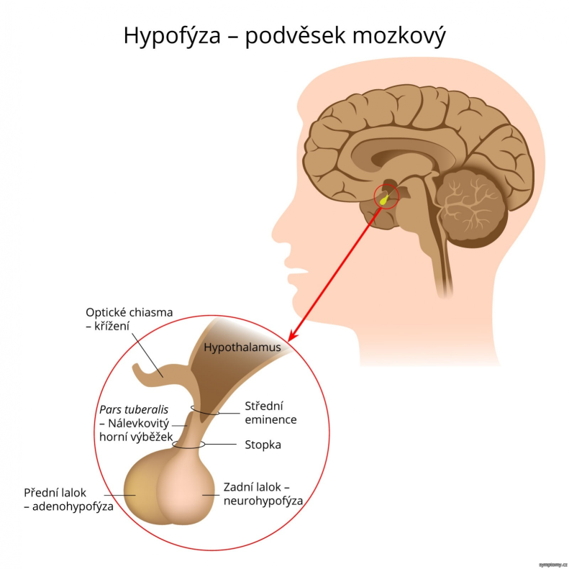
Onemocnění hypofýzy
Hypopituitarismus -nedostatečnost sekrece jednoho nebo více hormonů
  Růstový hormon – porucha růstu u dětí a slabost, snížená výkonnost
  Gonadotropiny – neplodnost
  Nedostatečnost sekrece TSH – hypothyreóza
  Nedostatečnost sekrece ACTH – nedostatečnost sekrece kortizolu
  Nedostatečnost sekrece prolaktinu
Etiologie:
  Nádory
  Trauma
  Ozáření
  Zánět
  Ischemie, krvácení

Slide 4
Kasuistika hypopituitarismus
Muž 49 let
Ve 20 letech zhoubný nádor mozku - germinom
Léčen radioterapií
V úvodu léčba centrální formy diabetes insipidus
Nyní postiradiační hypopituitarismus
Pravidelně sledován v endokrinologické ambulanci
Deficit osy adrenokortikotropní, tyreotropní, gonadotropní + diabetes insipidus

Slide 5
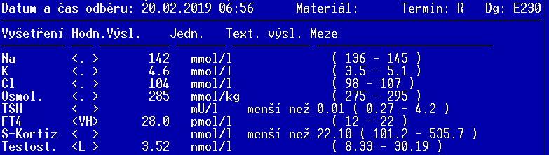
Terapie:
Hydrocortison 10mg tbl 2-2-0
Euthyrox 200mg tbl 1-0-0
Sustanone (testosteron) 250 inj. 1x za 3 týdny
Minirin (antidiuretický hormon)120 4 tbl/den,Minirin 60 1 tbl v noci

Slide 6
Makroadenom hypofýzy
Dívka 24 let
Asi 4 měsíce bolesti hlavy, amenorea, poslední 2 týdny poruchy zraku
MR – makroadenom hypofýzy
Notes:
955474/4199
Nguyen Thi Thui

Slide 7
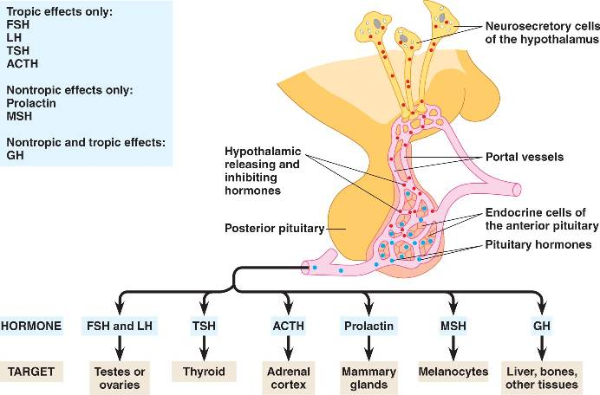
Adenohypofýza
  STH
  PRL
Hormony řídící funkci perif. endokrin. žláz
  TSH
  LH, FSH
  ACTH

Slide 8
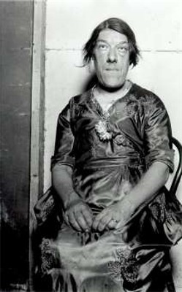
STH, Somatotropin
Hypersekrece
  Dětství - nadměrný vzrůst
  Dospělost - akromegalie
Nedostatečná sekrece
  Dětství - nanizmus
  Dospělost - hypoglykémie, ztráta svalové hmoty, ....

Slide 9
Hodnocení hladiny hormonů
Dynamické testy v endokrinologii
Stimulační – podnět pro stimulaci sekrece hormonu
  Clonidinový, hypoglykemický
Supresní
  oGTT (po podání glukózy suprese STH)

Slide 10
Testy na zjištění sekrece růstového hormonu u dětí
Clonidinový
Hypoglykemický
Notes:
Clonidinový tesst a ITT Šarišský 091012/8967

Slide 11
Hypofunkce štítnice - hypothyreóza
Projevy
  Zpomalení bazálního metabolismu a metabolických procesů
  Zimomřivost, únava, poruchy paměti, váhový přírůstek
Příčina
    Nedostatek jódu, autoimunitní, zánět, nádor, ...
  Vrozená hypothyreóza – porucha vývoje CNS (mentální retardace, porucha růstu a vývoje (novor. screening TSH)

Slide 12
Notes:
Pac. Horáková 425620/421

Slide 13
Hyperthyreóza
Projevy
  Urychlení metabolismu ,úbytek hmotnosti, pocity horka, bušení srdce, nespavost, zvýšené pocení, zvýšená teplota
Příčina
  Adenom
  Autoimunitní zánět (přítomnost protilátek stimulující receptory pro TSH na povrchu folikulárních buněk)
  Maligní nádor

Slide 14
Notes:
520410390
Otruba Vladimír

Slide 15
Dívka 9 let
Odeslána k vyšetření z imunologie, kde je sledována pro alergickou rýmu, zjištěna vysoká hladina TSH a vysoké hladiny protilátek proti štítné žláze
Subj: poslední 3 měsíce výraznější únava
Ultrazvuk štítné žlázy: nález zánětu s vysokou vaskularizací

Slide 16
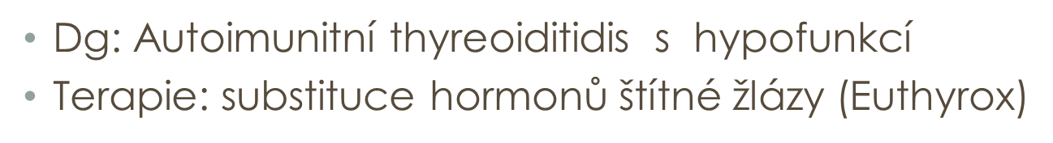
Notes:
Číková Lucie
095126/6514

Slide 17
Dívka 11 let
Stěžuje si na bušení srdce a třes HKK asi 2 měsíce, vyšetřena na kardiologii, záchyt sinusové tachykardie, jinak bez patologie
Ultrazvuk štítné žlázy – zvětšení štítné žlázy, struktura nehomogenní, zvýšena vaskularizace
Oční vyš: levý bulbus lehce v protruzi

Slide 18
Laboratorní známky tyreotoxikózy, pozitivní autoprotilátky
RES: Autoimunitní tyreotoxikóza
Notes:
075307/7974
Urbánková Petra

Slide 19
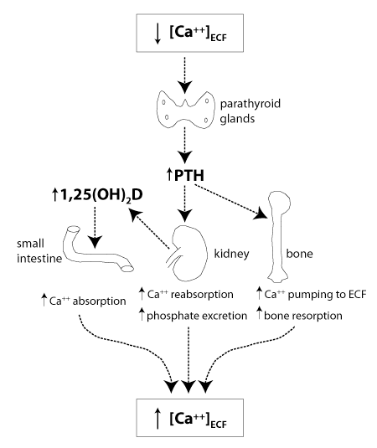
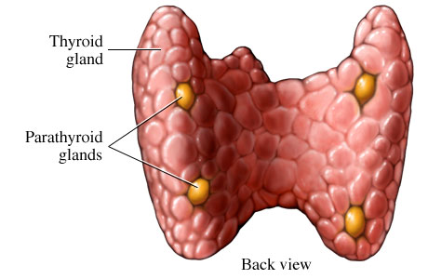
ParathoRmon
Sekrece je regulována hladinou ionizovaného Ca
Funkce: regulace homeostázy kalcia
  Kost
  Ledviny
  Tenké střevo

Slide 20
Kasuistika -hyperparathyreóza
Žena 68 let
Asi 10let sledována a léčena pro nefrolithiasu, opakované renální koliky
Zjištěna hyperkalcémie, hyperkalciurie, hypofosfatémie
Susp. adenom příštitných tělísek vpravo
dg. primární hyperparathyreóza, osteoporóza
Th: Vigantol, bisfosfonáty, SWL, zatím odmítá operační řešení (odstranění příštítného tělíska)

Slide 21
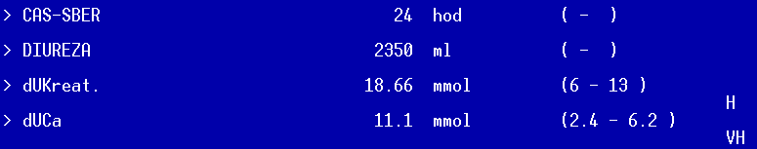
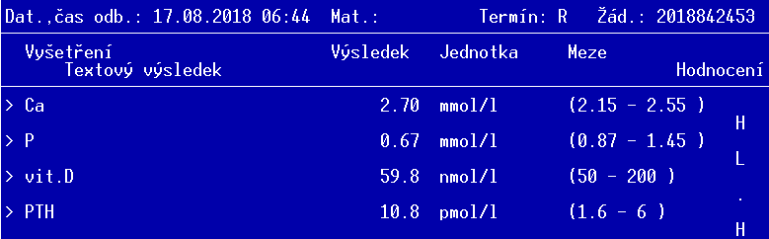
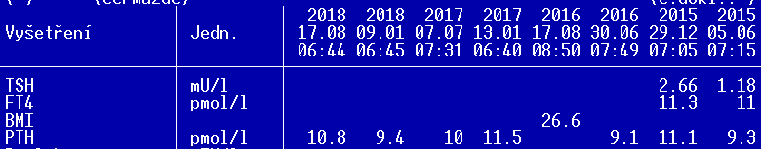
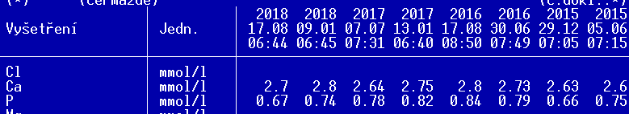

Slide 22
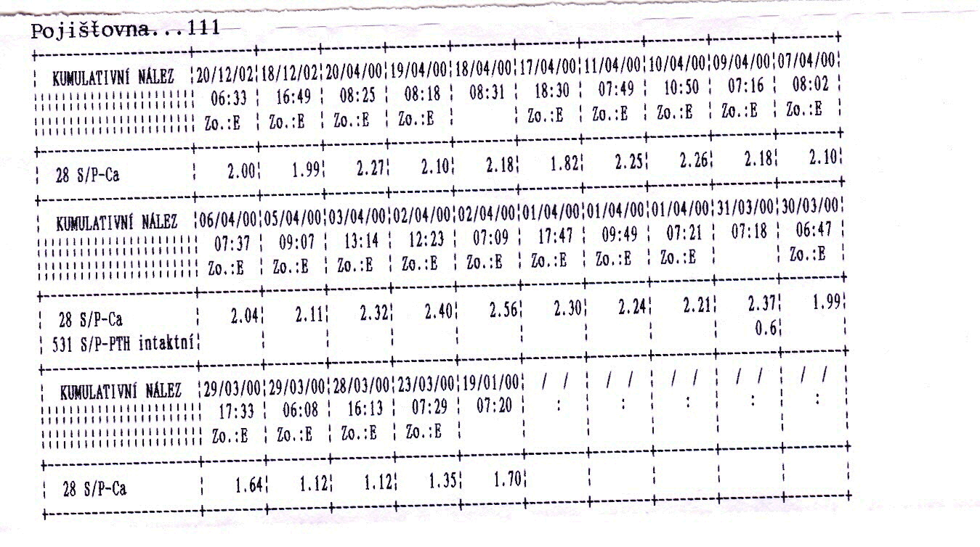
Kasuistika (hypoparathyreóza)
Pacientka 85 let
CHICHS s fisi
Dušnost, otoky DKK
Tlak na hrudi
Slabost

Slide 23
Během hospitalizace
Depresivní
Vyloučen AIM,zjištěna sideropenická anémie
Gastroskopie-hemoragická gastritis
Odmítá stravu i tekutiny
Renální insuficience, hyperkalémie,hypokalcémie
Srdeční zástava, resuscitace
Monitorace minerálů a vnitřního prostředí
Suplementace Ca,
Dg. Hypoparathyreosa
Th.: Ca , vit. D

Slide 24
Příznaky hypokalcémie
Neuromuskulární- svalové křeče, tetanie, brnění prstů a kolem úst, brnění jazyka
Centrální nervový systém – hyperreflexie
Poruchy chování –emoční labilita, deprese, demence, psychózy
Postižení myokardu

Slide 25
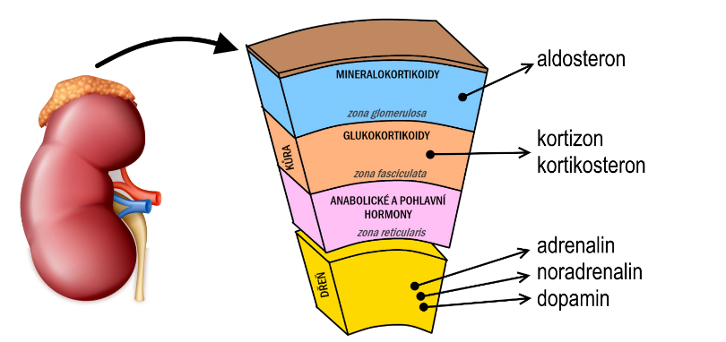
Hormony nadledvin

Slide 26
AdDisonova choroba
Muž 45 let byl přijat do nemocnice pro celotělový svědivý exantém zřejmě polékový
Vstupně v laboratorním nálezu iontová dysbalance hyponatrémie 118 mmol/l, hyperkalémie 6,9 mmol/l
V terapii podán hydrokortison, poté mírný ústup obtíží i mírné zlepšení parametrů minerálů
Pozoruje tmavé zabarvení kůže asi 4 roky
Vyšetřen na endokrinologii pro podezření na morbus Addison (nedostatečnost nadledvin)
Dg: morbus Addison, periferní typ
Terapie: substituce kortisolu, fludrocortison, při zátěžích – operace, úraz . horečka – nutno navýšit substituci

Slide 27
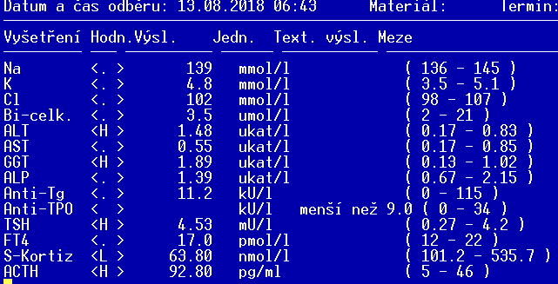



Slide 28
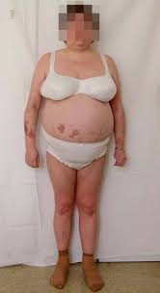
Cushingův syndrom
Onemocnění způsobené nadbytkem kortizolu
  Zvýšené vylučování volného kortizolu v moči
  Setření cirkadiální variability kortizolu
  Nedostatečná suprese v dexamethazonovém testu
Nadprodukce ACTH
Nadprodukce primárně kortizolu v kůře
nadledvin

Slide 29
Pohlavní hormony nadledvin
Není hlavní místo produkce androgenů a estrogenů
Androstendion, dehydroepiandrosteron
  V perif. tkáních měněny na testosteron
  Anabolický, virilizační účinek
Estriol
  Minimální tvorba
  Klinický význam – vrozená porucha v syntéze steroidních hormonů – nedostatečná tvorba kortisolu, nadprodukce ACTH – zbytnění nadledvin –zvýšená sekrece androgenů (novorozenecký screening)

Slide 30
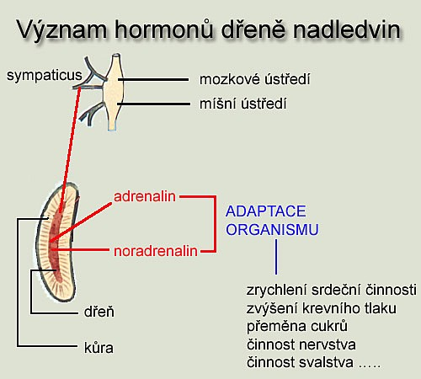
Hormony dřeně nadledvin-katecholaminy

Slide 31
Hormony dřeně nadledvin-katecholaminy
Feochromocytom - nadprodukce katecholaminů
Laboratorní vyšetření
  Krev
    Adrenalin, Noradrenalin,metanefriny
  Moč
    Adrenalin, Noradrenalin
    Metabolity: metanefriny, VMK

Slide 32
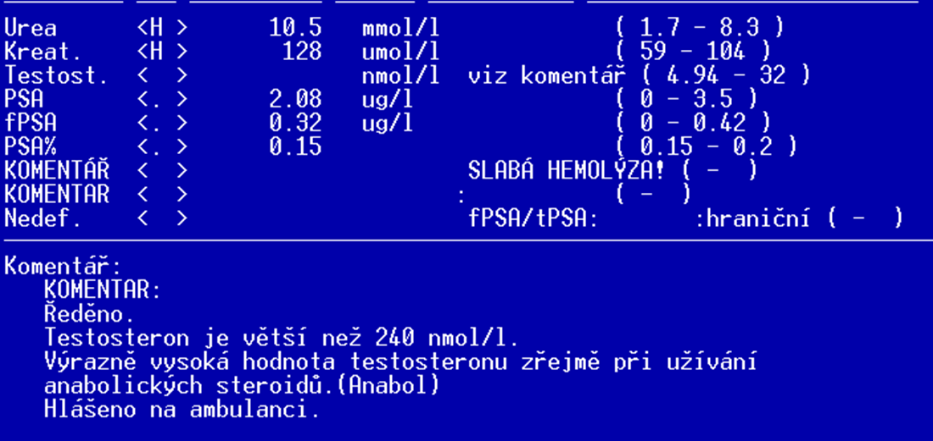
Neobvyklý nálezhladiny testosteronu
Muž 53 let
Bolesti varlete s propagací na mediální stranu LDK, potíže trvají asi rok
Asi 10 let chodí močit po 1,5 hod, v noci také
Pravidelně posiluje, užívá anabolika, nyní Nebido, v mládí pravidelně

Slide 33
Nežádoucí účinky anabolických steroidů
Anabolické steroidy – používány u stavů s nedostatkem steroidních hormonů nebo se ztrátou svalové hmoty.
NEBIDO(testosteron undecanos) 1000mg/4ml inj.-slouží k substituční léčbě u mužského hypogonadismu, kde byl potvrzen deficit klinickým a biochemickým vyšetřením
Polycytémie, zvýšení hmotnosti, zvětšení prostaty, kardiovaskulární poruchy, bolesti kloubů,neklid, agresivita, prostatické poruchy,bolest a zánět varlat

